Slide 1
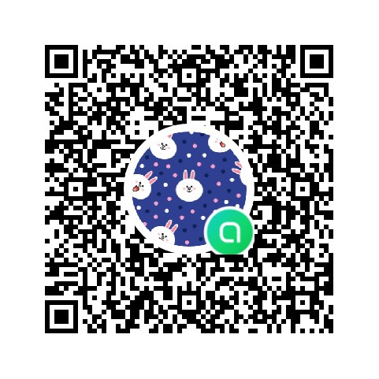
USER TRAINING · COUNTER SALES
Sales Admin & Counter Sales Training
1
2
3
4
CREATE
VERIFY
PRINT
HANDOFF
SO
Check
QR
Factory
วิธีตรวจคำสั่งซื้อ สร้าง SO พิมพ์เอกสาร และส่งงานให้โรงงานอย่างถูกต้อง
Training · Sales Admin / Counter Sales

Slide 2
01 · WHAT YOU WILL LEARN
หลังจบ session นี้ต้องทำ 5 งานหลักได้ด้วยตนเอง
บทบาท Counter Sales คือ gatekeeper ก่อน order เข้าสู่โรงงาน
1
สร้าง SO Draft
2
ตรวจซ้ำก่อนยืนยัน
3
พิมพ์เอกสาร 4 สี
เลือกลูกค้า สินค้า ราคา ทะเบียนรถ
และวันส่ง
ใช้ Verification Gate
และไม่ปล่อย order ที่ยังไม่ครบ
สร้าง QR และ Paper Trail ให้ตามได้
4
จัดการตั๋วคุม/ของแถม
5
รับมือแก้ไข
เลือกจากข้อมูลจริงและเห็นคงเหลือ
ขอ Unlock พร้อมเหตุผลและติดตามสถานะ
i
Key rule: DRAFT ยังไม่ใช่ order ที่พร้อมส่งโรงงาน จนกว่าจะ “ตรวจแล้ว” และ Confirm ถูกต้อง

Slide 3
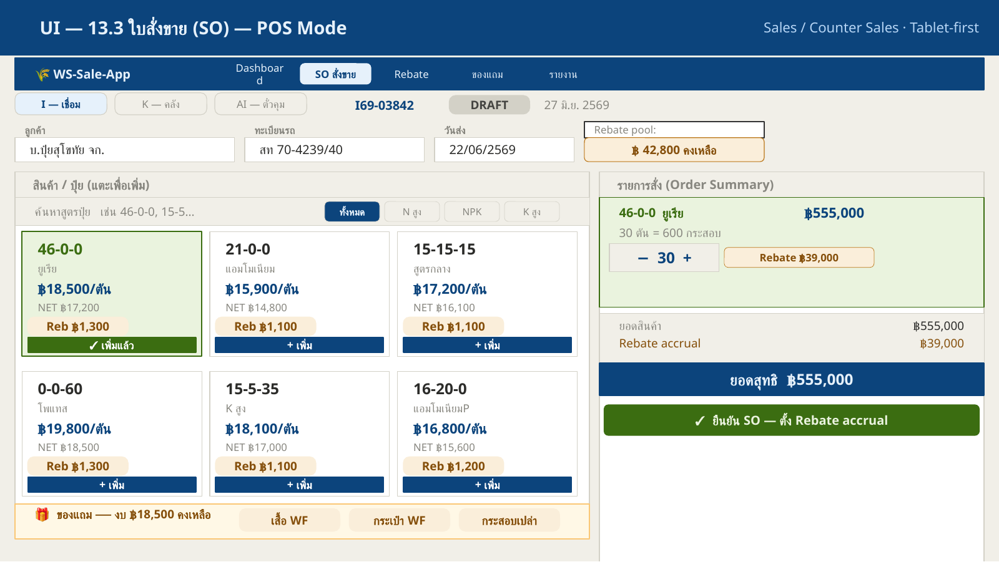
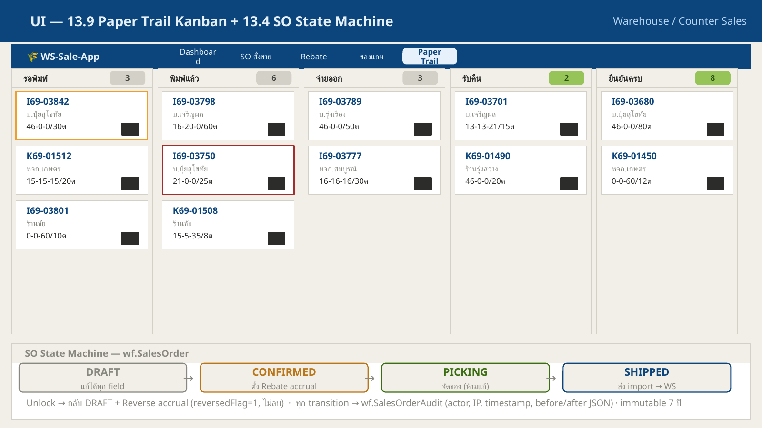
02 · DAILY WORKFLOW
ลำดับงานประจำวันของ Sales Admin / Counter Sales
เน้นลดการคีย์ซ้ำและลดความผิดพลาดก่อนโรงงานรับงาน
รับ Order
สร้าง Draft
ตรวจซ้ำ
Confirm
พิมพ์ 4 สี
ส่งโรงงาน
จาก Sales / LINE / ลูกค้า
กรอกข้อมูลหลัก
กด Verified
ตั้ง Rebate accrual
Paper Trail + QR
Warehouse รับงาน
Paper Trail board
หน้าขาย / POS mode

Slide 4
03 · CREATE SO DRAFT
สร้างใบสั่งขายจากข้อมูลที่ครบและค้นหาได้
อย่าใส่ข้อมูลธุรกิจสำคัญในหมายเหตุ หากระบบมีช่องเฉพาะให้ใช้ช่องนั้น
ข้อมูลที่ต้องครบ
ลูกค้า · สินค้า · จำนวนตัน · ทะเบียนรถ · วันส่ง ·
ราคา · ของแถม/ตั๋วคุม
สิ่งที่ระบบช่วย
Auto-complete, Rebate ต่อรายการ,
ราคา NET, ยอดรวม, balance ของตั๋วคุม
ข้อห้าม
ไม่ confirm order ที่ยังไม่มีทะเบียนรถ/สินค้า/จำนวน/วันส่งที่ชัดเจน
Sales POS
i
เมื่อ Save แล้ว SO จะอยู่สถานะ DRAFT และยังต้องผ่าน Verification Gate

Slide 5
04 · VERIFICATION GATE
Counter Sales ต้องตรวจซ้ำก่อนส่งโรงงาน
ฟังก์ชันนี้คือ control ที่ฝ่ายขายเสนอให้เพิ่มเพื่อกัน order ผิด
DRAFT
VERIFY
CONFIRM
PICKING
Sales/Counter สร้าง
Counter ตรวจข้อมูล
อนุญาตส่งโรงงาน
คลังเริ่มรับสินค้า
ตรวจอะไรบ้าง
ผลหลังตรวจ
ถ้าไม่ตรวจ
ลูกค้า/สาขา/เครดิต, สูตรสินค้า, จำนวนตัน, ราคา, วันส่ง, ทะเบียนรถ, ของแถม, ตั๋วคุม
ระบบบันทึก VerifiedBy/VerifiedAt และ SO สามารถ Confirm ได้
ระบบต้อง block การ Confirm
เพื่อไม่ให้ order เข้าสู่โรงงาน
i
Admin อาจ bypass ได้เฉพาะกรณีจำเป็น แต่ต้องมี audit และเหตุผลชัดเจน

Slide 6
05 · PAPER TRAIL 4 สี
เอกสาร 4 สีไม่ใช่แค่ print แต่เป็นหลักฐานที่ตามสถานะได้
แต่ละสำเนามี QR ของตนเองเพื่อสแกนประวัติ
ขาว · บัญชี/เก็บ
QR copy = WHITE
ฟ้า · บริษัทเก็บ
QR copy = BLUE
ชมพู · ลูกค้า
QR copy = PINK
เหลือง · รปภ.
QR copy = YELLOW
Paper Trail Kanban
i
Scan ทุกจุดส่งมอบ: printed → in transit → signed → filed/lost

Slide 7
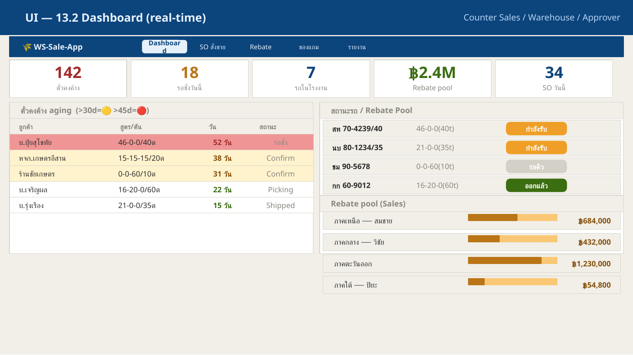
06 · CONTROL TICKET & AGING
ตั๋วคุมต้องเห็นคงเหลือและเรียกดูเฉพาะชุดได้
ลดการค้นหาแบบภาพรวมจาก WINSpeed
ใช้เมื่อไร
ลูกค้ารับเฉพาะชุดตั๋วคุม หรือรับพร้อมรายการในใบสั่งจอง
ต้องดูอะไร
Total, Drawn, Remaining, ประวัติการตัด และสถานะ active
Dashboard aging and tickets
เกณฑ์เตือน
Aging >30 วัน = เหลือง, >45 วัน = แดง
i
หากยอดคงเหลือไม่ตรง ให้หยุด confirm และส่งให้ Admin/IT ตรวจ mapping ก่อน

Slide 8
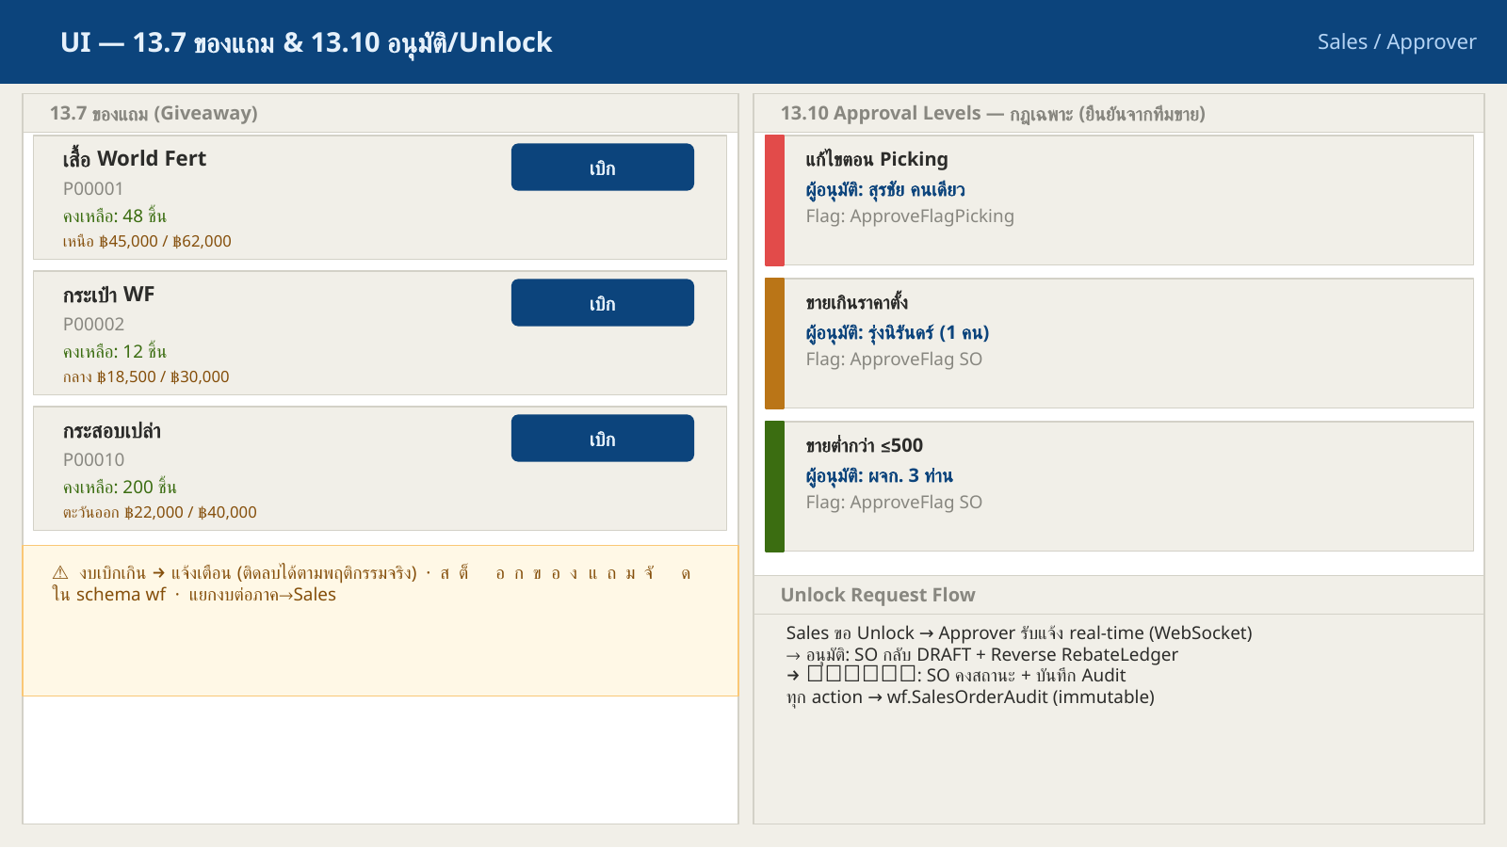
07 · GIVEAWAY HANDLING
ของแถมต้องเลือกเป็นรายการ ไม่ใช่เขียนในหมายเหตุ
ระบบต้องเห็นงบ/สต็อกคงเหลือ และอนุญาตติดลบโดยมี warning
1
เลือกของแถม
เสื้อ กระเป๋า กระสอบเปล่า หรือรายการ promotion
2
ตรวจคงเหลือ
ดูงบ/สต็อกตามภาคและ Sales ก่อนบันทึก
3
บันทึกใน SO
Giveaway & Unlock screen
ของแถมต้องเป็น line ราคา 0 เพื่อมี audit และรายงานได้
i
การเบิกเกินงบทำได้ตามพฤติกรรมจริง แต่ต้องเตือนและแสดงในรายงาน

Slide 9
08 · UNLOCK REQUEST
เมื่อ order เข้าสู่ Picking แล้ว การแก้ไขต้องผ่านอนุมัติ
ห้ามลบสร้างใหม่จน audit หาย
PICKING
REQUEST
APPROVE
REVERSE
CONFIRMED
พบข้อมูลผิด
ระบุเหตุผล ≥10 ตัว
ผู้มีสิทธิ์พิจารณา
คืน status + reverse accrual
แก้ไขและส่งใหม่
ผู้ขอ
ผู้อนุมัติ
ระบบต้องบันทึก
Sales / Counter / Warehouse ระบุเหตุผลและหลักฐาน
Approver เฉพาะกรณี เช่น Picking, ราคาสูง/ต่ำ, ผู้บริหาร
UnlockRequest + SalesOrderAudit + RebateLedger.ReversedFlag
i
1 SO มี Pending Unlock ได้ครั้งเดียว เพื่อกันการอนุมัติซ้อน

Slide 10
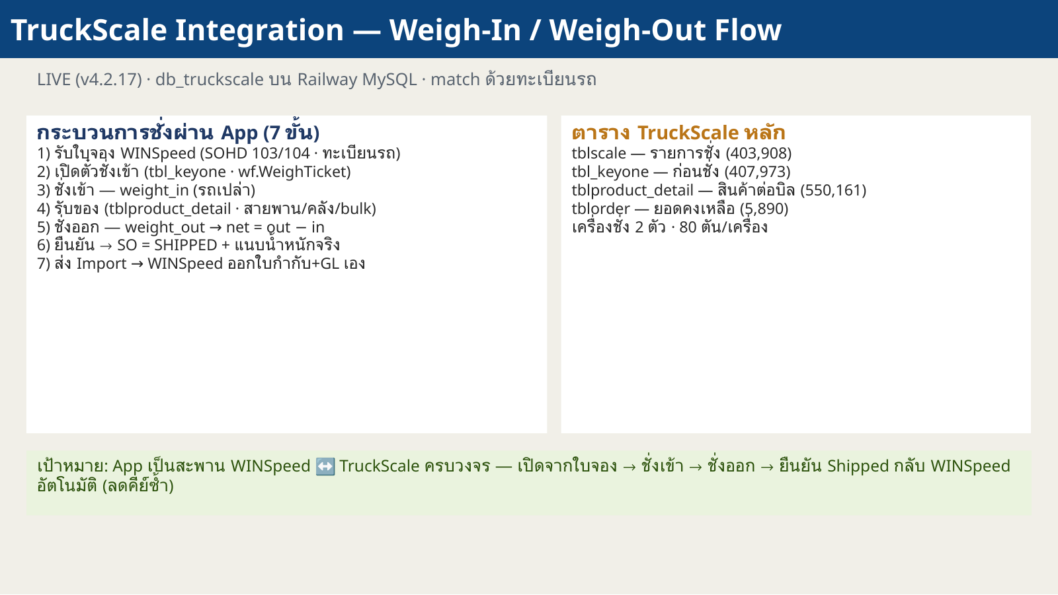
09 · HANDOFF TO WAREHOUSE
ก่อนส่งโรงงานต้องทำให้ Warehouse ไม่ต้องตีความเอง
ข้อมูลลำดับโหลดแม่/ลูกและจุดรับของต้องชัด
Verified SO
Load sequence
Pickup point
Paper set
Factory handoff
ตรวจครบ
แม่/ลูก + ลำดับ
สายพาน/คลัง/Bulk
4 สี + QR
คลังเริ่มงาน
Warehouse and TruckScale flow
i
ถ้าข้อมูลลำดับโหลดไม่ชัด ต้องกลับไปแก้ที่ DRAFT/Unlock ไม่ควรส่งต่อด้วยปากเปล่าหรือหมายเหตุคลุมเครือ

Slide 11
10 · COMMON MISTAKES
ข้อผิดพลาดที่ควรเลี่ยงในงานประจำวัน
ทุกข้อด้านล่างทำให้เกิดงานแก้ย้อนหลัง
Confirm ก่อน Verify
ใส่ของแถมในหมายเหตุ
แก้หลัง Picking โดยไม่ขอ Unlock
ทำให้ order หลุด control และโรงงานรับข้อมูลที่ยังไม่ตรวจ
รายงานสต็อก/งบไม่ได้ และ audit ไม่ครบ
ทำให้สถานะและ Rebate ledger ไม่สอดคล้อง
ไม่พิมพ์/ไม่สแกน QR
ไม่ระบุลำดับแม่/ลูก
เลือกตั๋วคุมผิด
Paper Trail ขาดหลักฐาน
Warehouse ต้องตีความเองและเสี่ยงโหลดผิด
ยอดคงเหลือและการตัด history ผิด
i
Rule of thumb: ถ้าข้อมูลมีช่องเฉพาะในระบบ อย่าใส่ในหมายเหตุ

Slide 12
11 · PRACTICE SCENARIOS
แบบฝึกหัดสำหรับ Sales Admin / Counter Sales
ใช้ร่วมกับข้อมูลทดสอบหรือ LOCAL database
1
สร้าง SO 1 รายการ
2
ตรวจซ้ำและ Confirm
3
พิมพ์เอกสาร
ลูกค้าเดิม, สินค้า 46-0-0, 30 ตัน,
มีทะเบียนรถ, Save เป็น DRAFT
กดตรวจแล้ว ตรวจ audit แล้ว Confirm
ให้สถานะเป็น CONFIRMED
เปิด Paper Trail แล้วพิมพ์ 4 สี พร้อม QR
4
เลือกของแถม
5
ตัดจากตั๋วคุม
6
ขอ Unlock
เพิ่มของแถมและดูคงเหลือก่อนบันทึก
เลือก AI ticket และดูยอดคงเหลือหลังตัด
สร้างเหตุผล ≥10 ตัว และให้ Approver อนุมัติ
i
เป้าหมาย training: ผู้เรียนต้องทำได้เองครบ flow โดยไม่ต้องดูคู่มือ

Slide 13
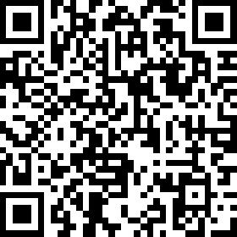
https://winspeed-connect.vercel.app/

